Slide 1

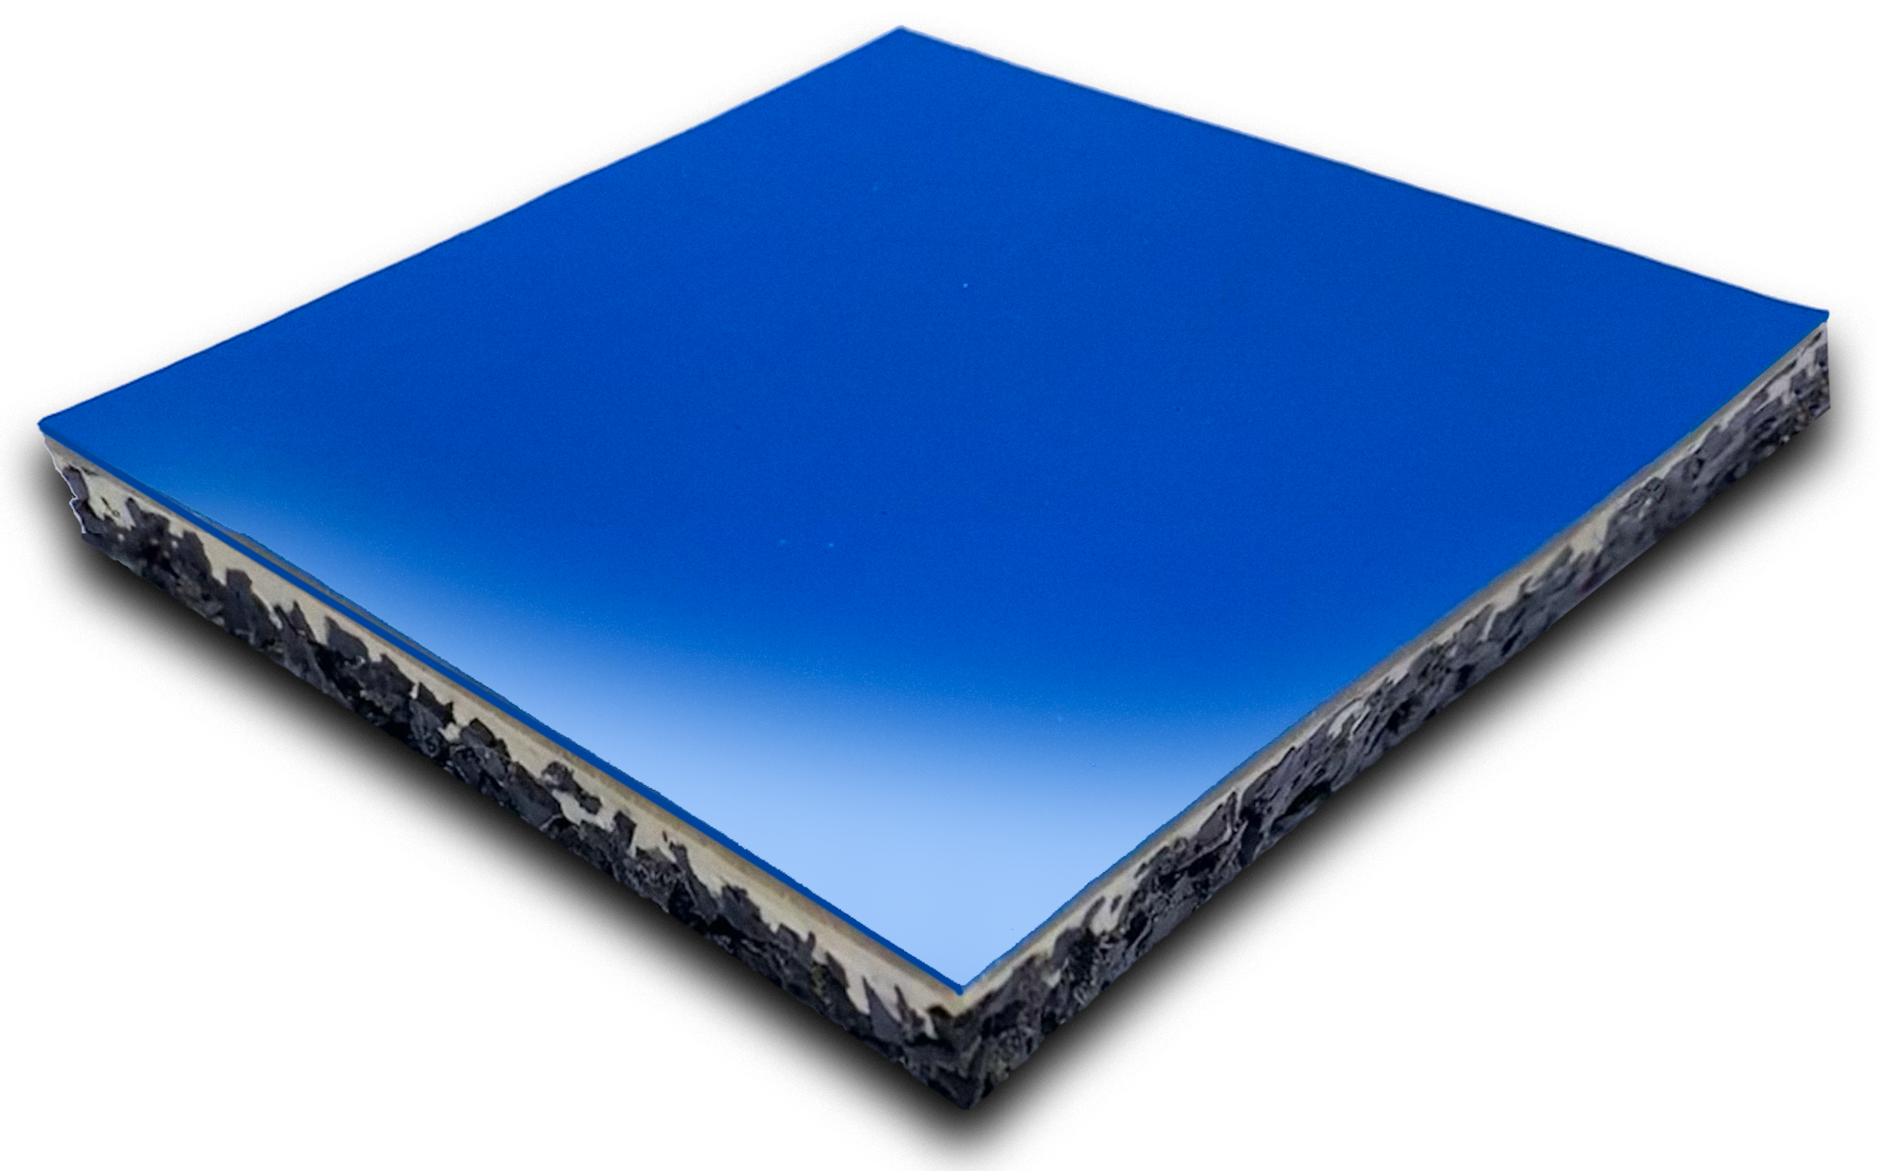
1.2 Detalhe construtivo
Espessura final: {{espessura_poliuretano}}mm
Projeto
Investimento
Pagamento
Prazos
Garantia
Regras
Acabamento colorido
Camada nivelante
Camada selante
Tela de poliéster
Camada flexível amortecedora
Notes:
MEXER APENAS NAS INFORMAÇÕES EM PRETO, NÚMERO DA PROPOSTA E DATAS.
NÃO DESCONFIGURAR NADA!

